Slide 1
TÉCNICAS ASOCIADAS
A LOS PEINADOS Y ACABADOS

Slide 2
CONTENIDO
1) Técnicas asociadas al PEINADO
2) Técnicas de ACABADOS
3) Técnicas básicas de MANTENIMIENTO del peinado o recogido

Slide 3
1) TÉCNICAS ASOCIADAS AL PEINADO
Para la realización de peinados y/o recogidos se necesitará recurrir a técnicas que:
aporten consistencia al cabello
faciliten el peinado
ayuden a fijar las formas.
Son técnicas asociadas que resultan imprescindibles para conseguir un resultado profesional.
Las técnicas son:
Cardado o crepado
Pulido
Batido

Slide 4
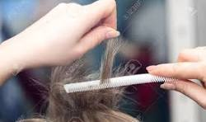
1.1 CARDADO/crepado
Cardar: o crepar consiste en sujetar mechas de cabello con una mano y con la otra pasar, varias veces, el peine (púa/5 púas) o el cepillo de cardar desde las puntas hasta las raíces, con este movimiento las escamas de las cutículas se abren lo que facilita el “enganche” unos cabellos con otros formando una especie de crepé.
Se puede cardar en distintas zonas del cabello según necesidades.
Ángulo de proyección
- Mayor de 45º : Proporciona mayor consistencia y volumen
- Menor de 45º : Aporta densidad
Zonas de cardado
En la base: para hacer de soporte para colocar postizo, crepés etc)
En la base y medios: Hacer de soporte y aportar volumen

Slide 5
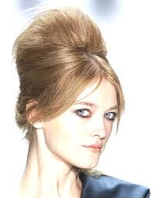
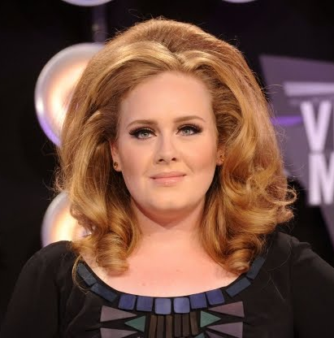
Técnica
Se realiza con peine o cepillo de pulir
Debe realizarse con movimiento de vaivén
Las mechas se van separando de forma enladrillada
Cada mecha que se carda se une a la anterior
Repetir las veces que sea necesario
Se carda por la parte interna de la mecha
Sí lo volumen es global comenzara por la zona frontal.
Aplicaciones
Para unir raíces del cabello
Aportar mayor consistencia
Servir de base para la realización de recogidos
Conseguir volúmenes sólidos
Para técnicas de mechas.

Slide 6
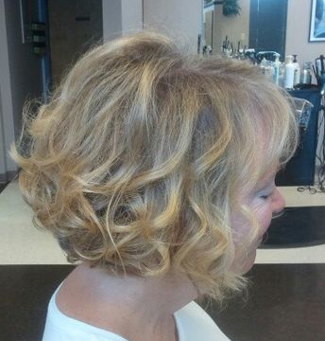
1.2 Batido
Proporciona menos consistencia que el cardado
Técnica
Se pasa el peine de puntas a raíz, una o dos veces
Ángulo inferior a 45º
Aplicaciones
Da consistencia en peinados a cabellos finos y débiles
Disimula huecos en el peinado
Disimula posibles defectos del cráneo
Aporta el toque final del peinado (consigue un poco más de volumen)
Ayuda a mantener durante más tiempo, la forma final del peinado

Slide 7
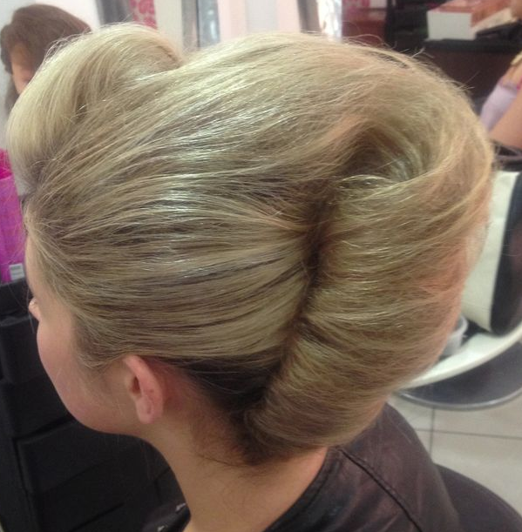
1.3 Pulido
E s una técnica de acabado, inseparable del cardado o batido.
Técnica
Se realiza una vez que el cabello está cardado o batido
Se realiza con el cepillo de pulir
Se pasa suavemente, sobre la superficie de la mecha varias veces.
Aplicaciones
Oculta o cardado respetando y unificando el volumen
Proporciona un acabado uniforme
Permite conseguir una textura final pulida y brillante

Slide 8
2 ) TÉCNICAS de ACABADO
El acabado es la forma en la que peinamos FINALMENTE el cabello.
Nos permite crear diferentes estilos de peinado @l client@ partiendo de una misma base de corte, textura y longitud.
Las formas de acabado vienen determinadas por:
1- Longitud del cabello
2- Cosmético aplicado
3- Textura y forma del cabello

Slide 9

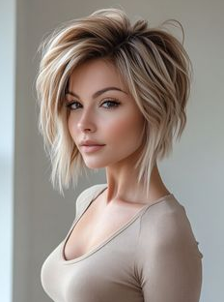
2.1 Longitud del cabello
La longitud del cabello es el factor más importante en el estilo del peinado
y determina en gran medida el resultado final.
-Acabados sobre cabelos cortos
Admiten acabados desfilados, rectos, entresacados, asimétricos.....
Pueden ser húmedos, formales, elegantes, desenfadados, sofisticados...
Acabados sobre cabellos medios y largos
La mayor longitud permite jugar con las formas y texturas, ofreciendo
más posibilidades de resultados diferentes
Admiten acabados lisos, ondulados, románticos, puntas disparadas,
húmedos.....

Slide 10
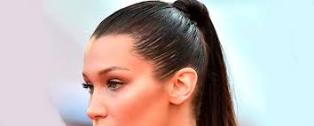
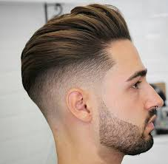
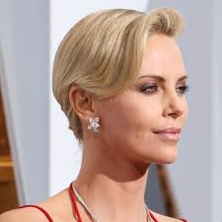
2.2 Cosmético aplicado
En función del cosmético aplicado obtenemos acabado seco o húmedo.
Acabado húmedo
Este acabado se consigue con la aplicación de cosméticos específicos.
Proporciona acabados juveniles y desenfadados dando lugar a estilos que aportan vitalidad.
Aplicable a todas las longitudes de cabello.
Técnica
Elegir el cosmético más adecuado
Aplicando el cosmético con el peine el cabello queda más ordenado,
sí se aplica con los dedos queda más desordenado.
Sí el peinado requiere volumen debe realizarse un secado o marcado previo
Aplicar el cosmético solo en las zonas que se quiere húmedo.
Acabado seco
Pueden obtenerse acabados con brillo o mates, según el cosmético aplicado.

Slide 11
2.3 Textura y forma del cabello
Acabados lisos
Se consiguen con técnicas de sectores de mano o planchas.
Pueden realizarse con más o menos volumen y en cualquier longitud.
Los cosméticos se aplican antes o/y después indistintamente.
Acabados ondulados
Aportan suavidad y romanticismo.
Se consiguen marcando con moldes, con secador de mano, planchas, tenacillas o con anillas.
Los cosméticos se aplican antes o/y después indistintamente.
Acabados rizados
Estos acabados proporcionan más volumen y movimiento.
Sí son naturales se potencia el rizo con cosméticos y secando con difusor. Se puede conseguir un acabado rizado (en cabellos lisos) mediante marcado con moldes, anillas o tenacillas.
Los cosméticos se aplican antes y/o después del secado.

Slide 12
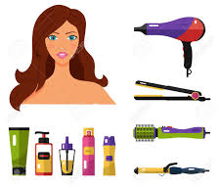
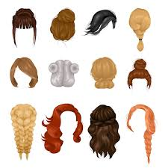
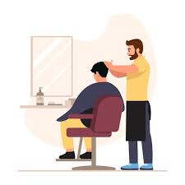
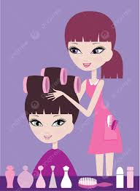

3) Técnicas básicas para el mantenimiento del peinado o recogido
3.1 Factores que modifican la duración del peinado
Tipo de cabello
Condiciones ambientales
Cosméticos empleados
Técnica y destreza del peluque@
Uso de técnicas auxiliares o accesorios

Slide 13
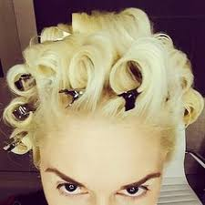
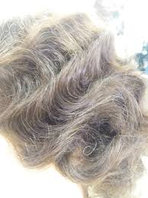
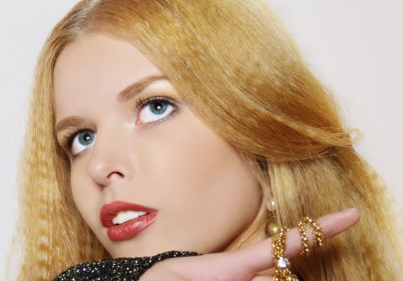
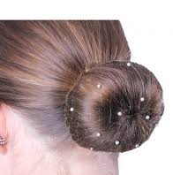
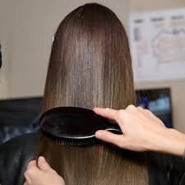
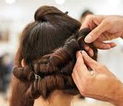
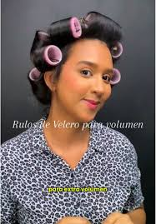
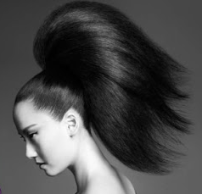
3.2 Útiles y técnicas empleadas en el mantenimiento del peinado
Rulos de velcro: Se usan para refuerzo de mantenimiento del peinado
Anillas huecas: Se usan para refuerzo de mantenimiento del peinad.
Anillas de media raíz: para conseguir ondas.
El cardado: proporciona densidad, consistencia y/o volumen y durabilidad al peinado.
El frisado: proporciona una determinada forma que ayuda a ahuecar el cabello.
El cepillado: un cepillado enérgico, reaviva el peinado, refresca el movimiento proporciona brillo.
Redecillas: en recogidos proporcionan sujeción evitando que se despeinen

